Slide 1
DINH DƯỠNG – TIẾT CHẾ
PHẠM THỊ MỸ DUNG
BỘ MÔN Y TẾ CÔNG CỘNG

Slide 2
LỊCH TRÌNH HỌC PHẦN
TT | Nội dung | Số tiết
 |  | LT | TH
1 | Dinh dưỡng và sức khỏe, các chất dinh dưỡng | 5
2 | Giá trị dinh dưỡng và đặc điểm vệ sinh của thực phẩm | 2
3 | Vệ sinh an toàn thực phẩm và ngộ độc thực phẩm | 5
4 | Thức ăn đường phố và vệ sinh ăn uống công cộng | 2
5 | Một số bệnh dinh dưỡng thường gặp | 6
6 | Dinh dưỡng trong điều trị | 10
 | Tổng | 30 | 0

Slide 3
Bài 1
DINH DƯỠNG VÀ SỨC KHỎE,
CÁC CHẤT DINH DƯỠNG

Slide 4
MỤC TIÊU HỌC TẬP
Trình bày được đối tượng của dinh dưỡng học
Phân tích được mối liên quan giữa dinh dưỡng, bệnh tật và sức khoẻ.
Trình bày được vai trò, nhu cầu, nguồn gốc các chất dinh dưỡng sinh năng lượng và không sinh năng lượng.
Xác định được nhu cầu năng lượng và các chất dinh dưỡng cho một số đối tượng.

Slide 5
ĐỐI TƯỢNG CỦA DINH DƯỠNG HỌC
Ăn uống bản năng, là nhu cầu thiết yếu của con người.
Tuy nhiên trong suốt quá trình tồn tại đến tận TK 18, loài người vẫn chưa biết rõ được mình cần gì ở thức ăn.
Nhờ các phát hiện của DD học cho thấy thức ăn có chứa các thành phần DD cần thiết đối với cơ thể.
Sự thiếu hụt hay dư thừa chất DD có thể gây ra bệnh, thậm chí gây tử vong.

Slide 6
ĐỐI TƯỢNG CỦA DINH DƯỠNG HỌC
Dinh dưỡng học là bộ môn nghiên cứu mối quan hệ giữa thức ăn với cơ thể, cụ thể:
  Nghiên cứu về sinh lý DD: Quá trình cơ thể sử dụng thức ăn để duy trì sự sống, sự tăng trưởng, duy trì sự bình thường về chức phận của các cơ quan và các mô và để sinh năng lượng.
  Nghiên cứu về bệnh lý DD, dịch tễ học về dinh dưỡng: Phản ứng của cơ thể đối với ăn uống, sự thay đổi của khẩu phần và các yếu tố khác.

Slide 7
DINH DƯỠNG VÀ TĂNG TRƯỞNG
Sự tăng trưởng nói chung phụ thuộc vào nhiều yếu tố:
  Di chuyền,
  Nội tiết,
  Thần kinh thực vật và;
  Dinh dưỡng.
Ba yếu tố đầu đảm bảo tiềm năng phát triển, DD cung cấp các nguyên liệu cần thiết để phát triển các tiềm năng đó.

Slide 8
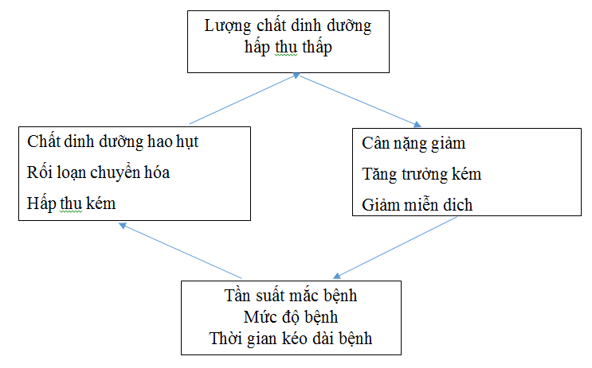
DINH DƯỠNG, ĐÁP ỨNG MIỄN DỊCH VÀ NHIỄM KHUẨN
Sơ đồ 1. Mối quan hệ giữa DD & bệnh nhiễm trùng

Slide 9
NĂNG LƯỢNG VÀ CHẤT DINH DƯỠNG
Nguồn cung cấp năng lượng cho cơ thể:
  Lipit
  Protit
  Gluxit;
Tiêu hao năng lượng của cơ thể:
  Chuyển hóa cơ bản
  Tác dụng động lực, đặc hiệu của thức ăn
  Các động tác lao động khác nhau

Slide 10
NHU CẦU NĂNG LƯỢNG CỦA CƠ THỂ
Giai đoạn phát triển nhanh thì nhu cầu năng lượng cũng tăng nhanh.
Trẻ em ở giai đoạn nhà trẻ và giai đoạn vị thành niên có nhu cầu năng lượng tăng cao.
Ở phụ nữ có thai, nhu cầu năng lượng tăng để đáp ứng sự phát triển của tử cung, nhau thai, bào thai và dự trữ năng lượng và các chất dinh dưỡng cho quá trình nuôi con bú.

Slide 11
NHU CẦU NĂNG LƯỢNG CỦA CƠ THỂ
Giai đoạn trưởng thành: sau khi đã đạt được sự phát triển đầy đủ, nhu cầu năng lượng khá ổn định và đáp ứng việc duy trì hoạt động của mô và hoạt động thể lực.
Khi tuổi tăng lên (cao tuổi), năng lượng cho chuyển hóa cơ bản giảm dần và năng lượng cho hoạt động thể lực cũng giảm dần.

Slide 12
NHU CẦU NĂNG LƯỢNG CỦA CƠ THỂ
Bảng 1: Nhu cầu năng lượng khuyến nghị cho TE VN
Tuổi/ giới |  | Năng lượng (kcal)
< 6 tháng 6 - 12tháng |  | 620 820
1-3 tuổi 4 - 6 tuổi 7 - 9 tuổi |  | 1300 1600 1800
10 – 12 tuổi | Nam Nữ | 2200 2100
13 – 15 tuổi | Nam Nữ | 2500 2200
16 – 18 tuổi | Nam Nữ | 2700 2300

Slide 13
NHU CẦU NĂNG LƯỢNG CỦA CƠ THỂ
Bảng 2: Nhu cầu dinh dưỡng khuyến nghị cho người VN
Giới | Tuổi | Năng lượng (kcal) theo mức lao động
 |  | Nhẹ | Vừa | Nặng
Nam | 18-30 30-60 > 60 | 2300 2200 1900 | 2700 2600 - | 3300 3200 -
Nữ | 18-30 30-60 > 60 | 2200 2100 1800 | 2300 2200 - | 2600 2500 -

Slide 14
HẬU QUẢ CỦA THỪA/THIẾU NĂNG LƯỢNG KÉO DÀI
Hậu quả của thừa năng lượng:
  Tích lũy năng lượng dưới dạng mỡ thừa
  Tình trạng thừa cân/béo phì → tăng nguy cơ mắc nhiều bệnh: tăng huyết áp, các bệnh tim mạch...
Hậu quả của thiếu năng lượng:
  Suy dinh dưỡng, cơ thể suy kiệt
  Người lớn: đẻ nhẹ cân, ảnh hưởng đến khả năng phát triển của con sau khi sinh.
  Thiếu năng lượng dù chỉ là tạm thời ở trẻ em để lại hậu quả lâu dài dù sau đó được ăn uống đầy đủ, do số lượng tế bào ở nhiều bộ phận và tổ chức giảm đi.

Slide 15
DỰ TRỮ NĂNG LƯỢNG
Dự trữ lipit (mỡ):
  Bình thường lipit chiếm 10% trọng lượng ở nam; 25% trọng lượng ở nữ.
  Ở tuổi trung niên lượng mỡ ngày càng tăng.
  Chất béo tích lũy ở các tổ chức mỡ, nhất là dưới da và ổ bụng.
Dự trữ gluxit: dự trữ dưới dạng glycogen ở gan và cơ.
Dự trữ protein: lượng protein có khoảng 10 kg, trong đó 3% dự trữ cơ động chủ yếu ở bào tương của các tế bào. Dự trữ này có thể hết trong 4 - 6 ngày, sau đó protein của tổ chức sẽ bị phá hủy. Nếu sự phá hủy đến 20 - 25% tổng số protein sẽ dẫn đến tử vong.

Slide 16
ĐIỀU HÒA NHU CẦU NĂNG LƯỢNG
Khu vực dưới đồi có khả năng chi phối việc ăn uống của sinh vật
Các kích thích ảnh hưởng đến trung tâm điều hòa:
  Điều hòa thần kinh: Dạ dày rỗng sẽ có những co thắt gây cảm giác đói
  Điều hòa nhiệt: Mùa lạnh con người có cảm giác ăn ngon hơn, ăn được nhiều hơn.
  Điều hòa hóa học: lượng gluco trong máu giảm sẽ xuất hiện cảm giác đói; sau bữa ăn đường huyết tăng con người không còn cảm giác thèm ăn. Như vậy, trung tâm no đói của cơ thể rất nhạy cảm với các thay đổi về hóa học.

Slide 17
CHẤT DINH DƯỠNG
Có hai nhóm chất dinh dưỡng, gồm:
1) Nhóm chất dinh dưỡng sinh năng lượng:
  Chất đạm protein (protit),
  Chất béo (lipit),
  Các chất đường bột hydratecarbon (gluxit).
2) Nhóm chất dinh dưỡng không sinh năng lượng:
  Vitamin,
  Chất khoáng,
  Nước.

Slide 18
PROTEIN
Vai trò dinh dưỡng:
Là yếu tố cấu trúc chính tham gia vào thành phần cơ bắp, máu, bạch huyết, hormon, men, kháng thể, các tuyến nội tiết và bài tiết.
Do đó, protein có liên quan đến mọi chức năng sống của cơ thể (tuần hoàn, tiêu hoá, hô hấp, sinh dục, bài tiết, thần kinh...).
Trong cơ thể, bình thường chỉ có dịch mật và nước tiểu không có protein.

Slide 19
PROTEIN
Vai trò dinh dưỡng:
Protein cần thiết cho chuyển hoá bình thường của các chất dinh dưỡng khác, đặc biệt là các vitamin và chất khoáng.
Khi thiếu protein, nhiều vitamin không phát huy được hết chức năng của chúng, mặc dù chúng không thiếu về số lượng.
Là nguồn cung cấp năng lượng cho cơ thể, 1 gram protein khi đốt cháy trong cơ thể cho 4,1 kcal.

Slide 20
PROTEIN
Vai trò dinh dưỡng:
Kích thích sự thèm ăn.
Thiếu protein trong khẩu phần dẫn đến các nguy cơ:
  Ngừng lớn,
  Chậm phát triển thể lực và tinh thần,
  Mỡ hoá gan,
  Rối loạn chức phận nhiều tuyến nội tiết,
  Thay đổi thành phần protit máu,
  Giảm khả năng miễn dịch của cơ thể...

Slide 21
PROTEIN
Nguồn gốc:
Protein có cả nguồn gốc động vật và nguồn gốc thực vật.
Thực phẩm nguồn gốc động vật (thịt, cá, trứng, sữa) là nguồn protit quý, nhiều về số lượng, cân đối hơn về thành phần và đậm độ axitamin cần thiết cao hơn thực phẩm giàu protein nguồn gốc thực vật (đậu đỗ, lạc, vừng)

Slide 22
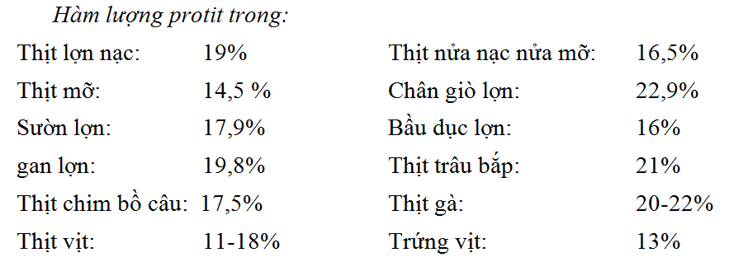
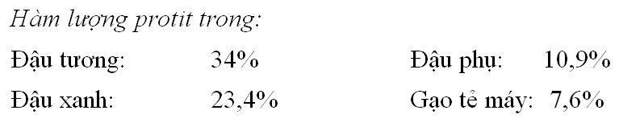
PROTEIN

Slide 23
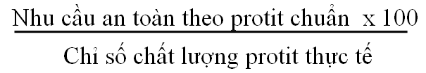
PROTEIN
Nhu cầu:
Nhu cầu protit trong cơ thể đáp ứng 3 yếu tố: duy trì, phát triển và phục hồi.
Nhu cầu protit của người trưởng thành được coi là an toàn tính theo protit chuẩn (sữa, trứng) là 0,75g/kg thể trọng/ngày.
Theo VDD Quốc gia, trong khẩu phần hiện nay chỉ số chất lượng protit là 60 → nhu cầu thực tế protit là 1,25g/kg thể trọng/ngày.
Nhu cầu thực tế =

Slide 24
PROTEIN
Nhu cầu:
Hiện nay nhu cầu thực tế tối thiểu về protit thống nhất là 1g/kg thể trọng/ngày và nhiệt lượng do protit cung cấp phải trên 9% (trung bình 12%).
Đối với TE, chỉ số chất lượng protit phải trên 70 và nhu cầu cụ thể như sau:
  TE 0 - 12 tháng: 1,5 - 3,2g/kg thể trọng/ ngày
  TE 1 - 3 tuổi: 1,5 - 2,0 g/kg thể trọng / ngày
Phụ nữ có thai 6 tháng cuối: thêm 6g protit chuẩn/ngày,
PN cho con bú thêm 15g/ngày.

Slide 25
LIPID
Vai trò dinh dưỡng:
Là nguồn cung cấp năng lượng cao: 1 gram lipit cho 9,3 kcal.
Thức ăn giàu lipit là nguồn năng lượng đậm đặc cần thiết cho người lao động nặng, cho thời kỳ phục hồi của người ốm.
Chất béo dưới da và quanh phủ tạng là tổ chức đệm bảo vệ cơ thể tránh khỏi những tác động bất lợi của môi trường bên ngoài như nóng, lạnh, sang chấn cơ học → người gày có lớp mỡ dưới da mỏng thường kém chịu đựng với sự thay đổi của thời tiết...

Slide 26
LIPID
Vai trò dinh dưỡng:
Là dung môi và là chất mang một số vi chất quan trọng vào cơ thể như vitamin A, D, E, K. Khẩu phần thiếu lipit sẽ khó hoặc không hấp thu được các vi chất này dẫn đến tình trạng thiếu vi chất.
Vai trò tạo hình:
  Phosphatit là thành phần cấu trúc của tế bào thần kinh, não, tim, gan, thận, tuyến sinh dục...
  Với người trường thành phosphatit là yếu tố quan trọng tham gia điều hoà cholesterrol.
  Cholesterrol cũng là thành phần cấu trúc của tế bào và tham gia một số chức năng chuyển hoá quan trọng.

Slide 27
LIPID
Vai trò dinh dưỡng:
Các axit béo chưa no cần thiết (linoleic, arachidonic) có vai trò quan trọng trong dinh dưỡng để điều trị các eczema khó chữa, trong sự phát triển bình thường của cơ thể và tăng sức đề kháng.
Chất béo cần thiết cho quá trình chế biến thức ăn làm cho thức ăn trở lên đa dạng, phong phú và hấp dẫn.

Slide 28
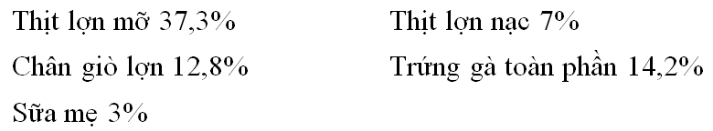
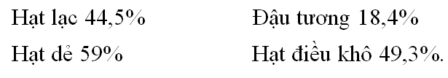
LIPID
Nguồn gốc:
Nguồn chất béo động vật, hàm lượng lipit trong một số loại thực phẩm:
Nguồn chất béo thực vật, hàm lượng lipit trong một số loại thực phẩm:

Slide 29
LIPID
Nhu cầu:
Ở người trưởng thành: lượng lipit trong khẩu phần nên chiếm từ 15 - 20% (trung bình là 18%) tổng năng lượng của khẩu phần và không nên vượt quá 25 - 30%, trong đó 30 - 50% là lipit nguồn gốc thực vật.
Trẻ em, thanh thiếu niên: lượng lipit có thể chiếm đến 30% tổng năng lượng khẩu phần.

Slide 30
GLUXIT
Vai trò dinh dưỡng:
Là nguồn cung cấp năng lượng quan trọng.
Hơn 60% năng lượng trong khẩu phần của con người là do gluxit cung cấp.
Một gram gluxit khi đốt cháy tạo ra 4,1 kcal.
Gluxit ăn vào trước hết chuyển thành năng lượng, số dư một phần chuyển thành glycogen, một phần chuyển thành mỡ dự trữ.

Slide 31
GLUXIT
Vai trò dinh dưỡng:
Ở mức độ nhất định, gluxit tham gia cấu trúc như một thành phần của tế bào và mô.
Ăn đủ gluxit sẽ làm giảm sự phân huỷ protein đến mức tối thiểu.
Ngược lại, khi lao động nặng nếu cung cấp gluxit không đủ sẽ làm tăng phân huỷ protein dẫn đến suy nhược cơ thể.
Ăn quá nhiều gluxit sẽ chuyển thành lipit, gây ra hiện tượng béo trệ.

Slide 32
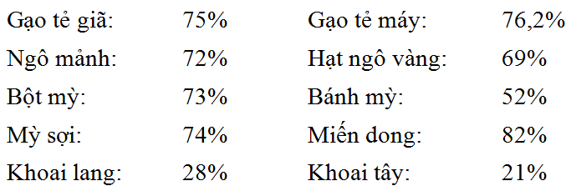
GLUXIT
Nguồn gốc: Gluxit có nhiều trong thực phẩm nguồn gốc thực vật, đặc biệt là ngũ cốc, hàm lượng gluxit trong một số loại thực phẩm:
Nhu cầu: Ở khẩu phần hợp lý, gluxit cung cấp khoảng 65 - 70% tổng năng lượng khẩu phần.

Slide 33
VITAMIN
Vitamin là nhóm chất hữu cơ cần thiết cho cơ thể, không sinh năng lượng và cơ thể không tự tổng hợp được.
Nhu cầu vitamin trong cơ thể chỉ cần khoảng vài trăm mg mỗi ngày nhưng khi thiếu sẽ gây ra nhiều rối loạn chuyển hóa quan trọng.
Vitamin rất cần cho nhiều chức phận quan trọng của cơ thể, khi thiếu vitamin có thể gây nhiều bệnh đặc hiệu.

Slide 34
VITAMIN
Người ta chia các vitamin thành 2 nhóm:
Nhóm vitamin tan trong dầu: gồm các vitamin: A, D, E, K.
Nhóm vitamin tan trong nước: gồm các vitamin nhóm B (B1, B2, B3, B5, B6, B8, B12, B15) vitamin C, P.

Slide 35
VITAMIN A
Vai trò:
Quá trình thị giác: Vitamin A kết cấu với opxin tạo rodopxin. Sự phân giải của rodopxin dưới ánh sáng cho người ta nhận biết sự vật.
Chức năng phát triển:
  Khi động vật thiếu vitamin A quá trình phát triển bị ngừng lại,
  Vitamin A có vai trò với sự phát triển của xương, khi thiếu làm xương mềm, mảnh, quá trình vôi hóa bị rối loạn.

Slide 36
VITAMIN A
Vai trò:
Vitamin A kết biệt hóa tế bào: biệt hóa tế bào xương là điển hình nhất về vai trò của vitamin A.
Sinh sản: thực nghiệm cho thấy vitamin A cần cho sự sinh sản bình thường của chuột, khi thiếu vitamin A chuột đực không sinh sản tế bào tinh trùng bình thường, bào thai phát triển không bình thường.
Miễn dịch: miễn dịch bị ảnh hưởng khi thiếu vitamin A, trẻ thiếu vitamin A tăng nguy cơ mắc và tăng mức độ trầm trọng của bệnh.

Slide 37
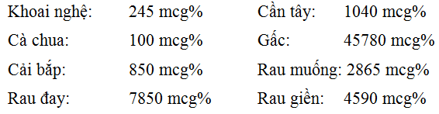
VITAMIN A
Nguồn gốc:
Nguồn gốc động vật: có nhiều trong gan, thận, phổi và mỡ dự trữ.
Nguồn gốc thực vật: tồn tại dưới dạng provitamin A, trong đó β- caroten có hoạt tính vitamin A cao nhất.
Nguồn vitamin A dưới dạng caroten trong một số thực phẩm:

Slide 38
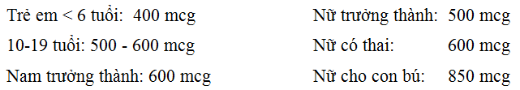
VITAMIN A
Nhu cầu:
Nhu cầu vitamin A/ngày:

Slide 39
VITAMIN D
Vai trò:
Giúp tăng hấp thu canxi và phospho, tác dụng trực tiếp đến quá trình cốt hoá → là yếu tố chống còi xương và kích thích sự tăng trưởng của cơ thể.
Tham gia vào điều hòa chức năng một số gen, bài tiết insulin, hormon cận giáp, sự phát triển của hệ sinh sản ở nữ giới.

Slide 40
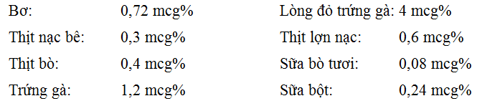
VITAMIN D
Nguồn gốc:
Dầu cá là nguồn vitamin D tốt. Ngoài ra, vitamin D có nhiều trong gan, trứng, bơ.
Thực phẩm nguồn gốc thực vật không có vitamin D.
Hàm lượng vitamin D ở một số thực phẩm:
Nhu cầu: TE: 400 đơn vị quốc tế/ngày; người trưởng thành: 50 - 100 đơn vị quốc tế/ngày

Slide 41
THẢO LUẬN NHÓM
Trình bày vai trò, nguồn gốc và nhu cầu của một số loại vi chất sau:
Vitamin: Vitamin nhóm B, Vitamin C
Vi chất: Canxi, Magie, Sắt, I-ốt, Kẽm
Nước và điện giải: Natri, Kali

